Slide 1

PHP代码性能监控

Slide 2
xdebug+winCacheGrind
安装xdebug
下载WinCacheGrind（http://sourceforge.net/projects/wincachegrind）

Slide 3
xdebug的相关配置
xdebug.profiler_enable=on; 指定xdebug的临时文件夹，也将是WinCacheGrind的分析目录
xdebug.trace_output_dir=”D:\xdebug\tmp”
xdebug.profiler_output_dir=”D:\xdebug\tmp”

Slide 4
Wincachegrind名词解释
Function：此次运行中调用的函数或方法（以下统称为函数）
Avg.Self：此函数内部平均运行时间（内部消耗时间）
Avg.Cum：此函数平均一次运行时间（可能调用多次）
Total Self：此函数内部总共运行时间（如有多次则叠加）
Total Cum：此函数总共运行时间（如有多次则叠加）
Calls：此函数调用次数有多次调用的函数点击可看到每次调用情况
Called by：调用此函数的函数
Called from：调用此函数的文件及代码行数
Stack trace：继续跟踪分析此函数

Slide 5
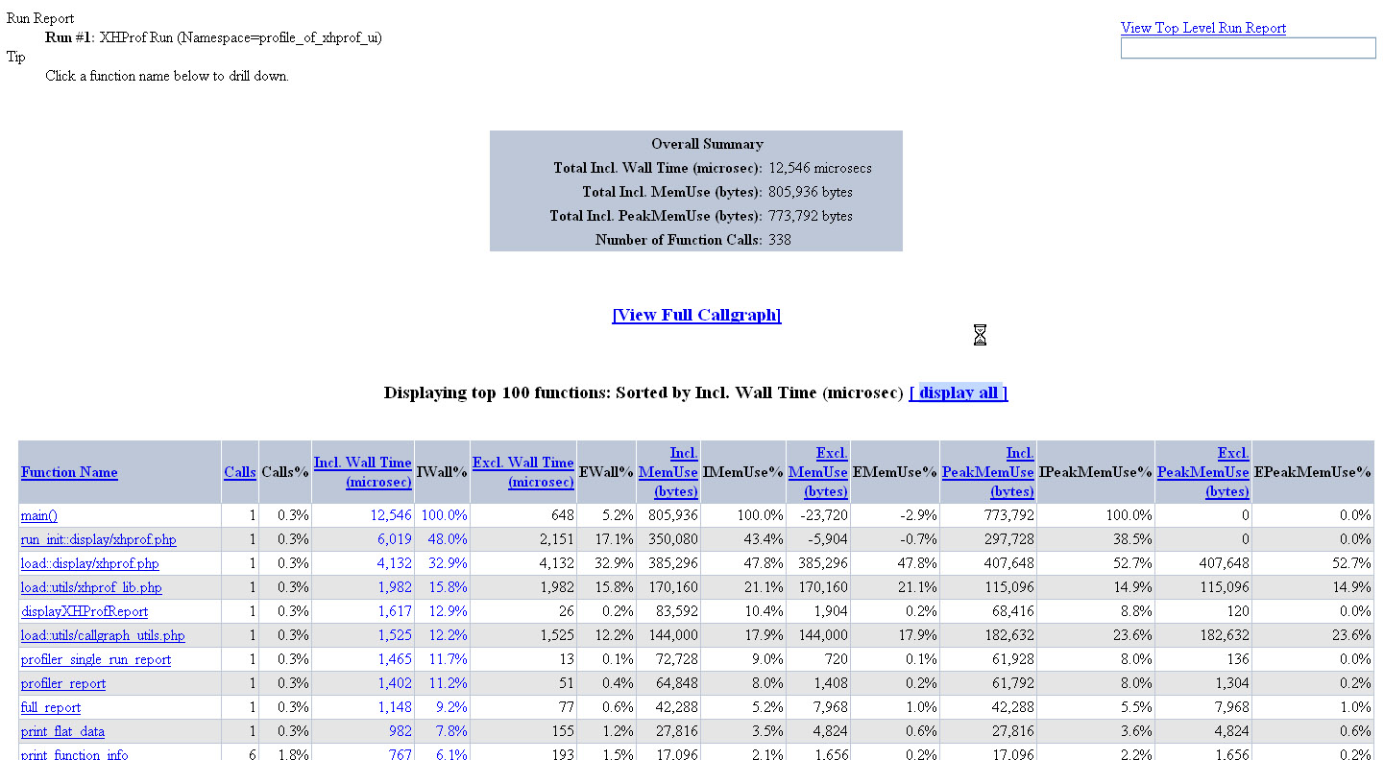
Xhprof功能简介
1.flat Profile. 提供函数级汇总信息，比如调用次数、执行时间、内存使用、CPU占用等。

Slide 6
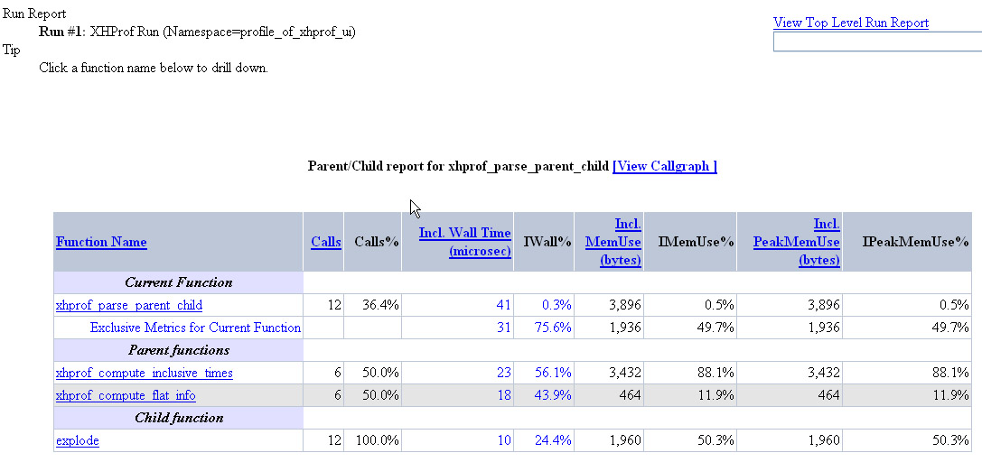
Xhprof功能简介
1.分层剖析（父/子{0视图）{/0} （ 截图 ）

Slide 7
Xhprof功能简介
1.分层剖析（父/子{0视图）{/0} （ 截图 ）

Slide 8
Xhprof功能简介
1.差异报告
出于各种原因,您可能需要比较从两个XHProf运行中得到的数据-找出是什么造成了从一个版本到另一个版本的退步，或是评估您将要做的优化的性能提升。
阿差异报告考虑两分，作为输入，并提供两个平面功能级别差异的信息，和层次信息（细目差异的父母/儿童职能）的每个功能。
差异报告里的“平板”视图指出了最主要的退步或改进。
点击差异报告平板视图中的函数，进入“层次”（或父/子）视图。我们可以得到的具体的父子函数的差异。

Slide 9
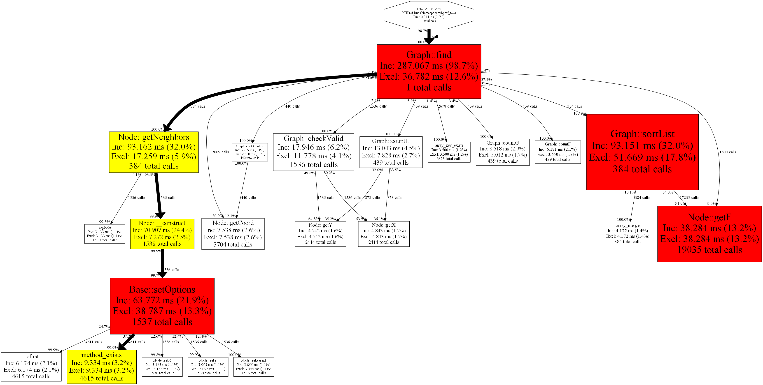
Xhprof功能简介
1.Callgraph视图

Slide 10
Xhprof功能简介
1.内存剖析
XHProf的内存剖析模式能有助于跟踪那些申请大量内存的函数。
值得澄清的是,XHProfu并不严格跟踪所有分配/释放内存的操作。相反，它使用了一种简化思路。他记录了每个函数进入和结束后的内存的增减。它还记录每个函数分配内存的峰值的变化。

Slide 11
Xhprof安装及配置
安装
Xhprof扩展:http://dev.freshsite.pl/php-extensions/xhprof.html
Xhprof解析库文件：https://github.com/facebook/xhprof.git
Graphviz：http://www.graphviz.org/Download_windows.php
安装注意事项
https://github.com/facebook/xhprof/pull/24
http://blog.sina.com.cn/s/blog_9703d89601011g7e.html
http://ggsonic.iteye.com/blog/1329743

Slide 12
Xhprof解析库调用
安装
Xhprof扩展:http://dev.freshsite.pl/php-extensions/xhprof.html
Xhprof解析库文件：https://github.com/facebook/xhprof.git
Graphviz：http://www.graphviz.org/Download_windows.php
安装注意事项
https://github.com/facebook/xhprof/pull/24
http://blog.sina.com.cn/s/blog_9703d89601011g7e.html
http://ggsonic.iteye.com/blog/1329743

Slide 13
xhprof名词解释
Calls 调用次数
Calls% 调用百分比
Incl. Wall Time (microsec) 调用的包括子函数所有花费时间 以微秒算(一百万分之一秒)
IWall% 调用的包括子函数所有花费时间的百分比
Excl. Wall Time (microsec) 函数执行本身花费的时间，不包括子树执行时间,以微秒算(一百万分之一秒)
EWall% 函数执行本身花费的时间的百分比，不包括子树执行时间
Incl. CPU(microsecs) 调用的包括子函数所有花费的cpu时间。减Incl. Wall Time即为等待cpu的时间
减Excl. Wall Time即为等待cpu的时间
ICpu% Incl. CPU(microsecs)的百分比
Excl. CPU(microsec) 函数执行本身花费的cpu时间，不包括子树执行时间,以微秒算(一百万分之一秒)。
ECPU% Excl. CPU(microsec)的百分比
Incl.MemUse(bytes) 包括子函数执行使用的内存。
IMemUse% Incl.MemUse(bytes)的百分比
Excl.MemUse(bytes) 函数执行本身内存,以字节算
EMemUse% Excl.MemUse(bytes)的百分比
Incl.PeakMemUse(bytes) Incl.MemUse的峰值
IPeakMemUse% Incl.PeakMemUse(bytes) 的峰值百分比
Excl.PeakMemUse(bytes) Excl.MemUse的峰值
EPeakMemUse% EMemUse% 峰值百分比
图片

Slide 14
Xhprof差异比较
http://<xhprof-ui-address>/index.php?run1=<run_id1>&run2=<run_id2>&source=<namespace>

Slide 15
Xhprof浏览聚合报告
http://<xhprof-ui-address>/index.php?run=1,2,3&source=benchmark
http://<xhprof-ui-address>/index.php?run=1,2,3&wts=20,30,50&source=benchmark （加权聚合）

Slide 16

THANK
深圳市房多多网络科技有限公司

